Slide 1
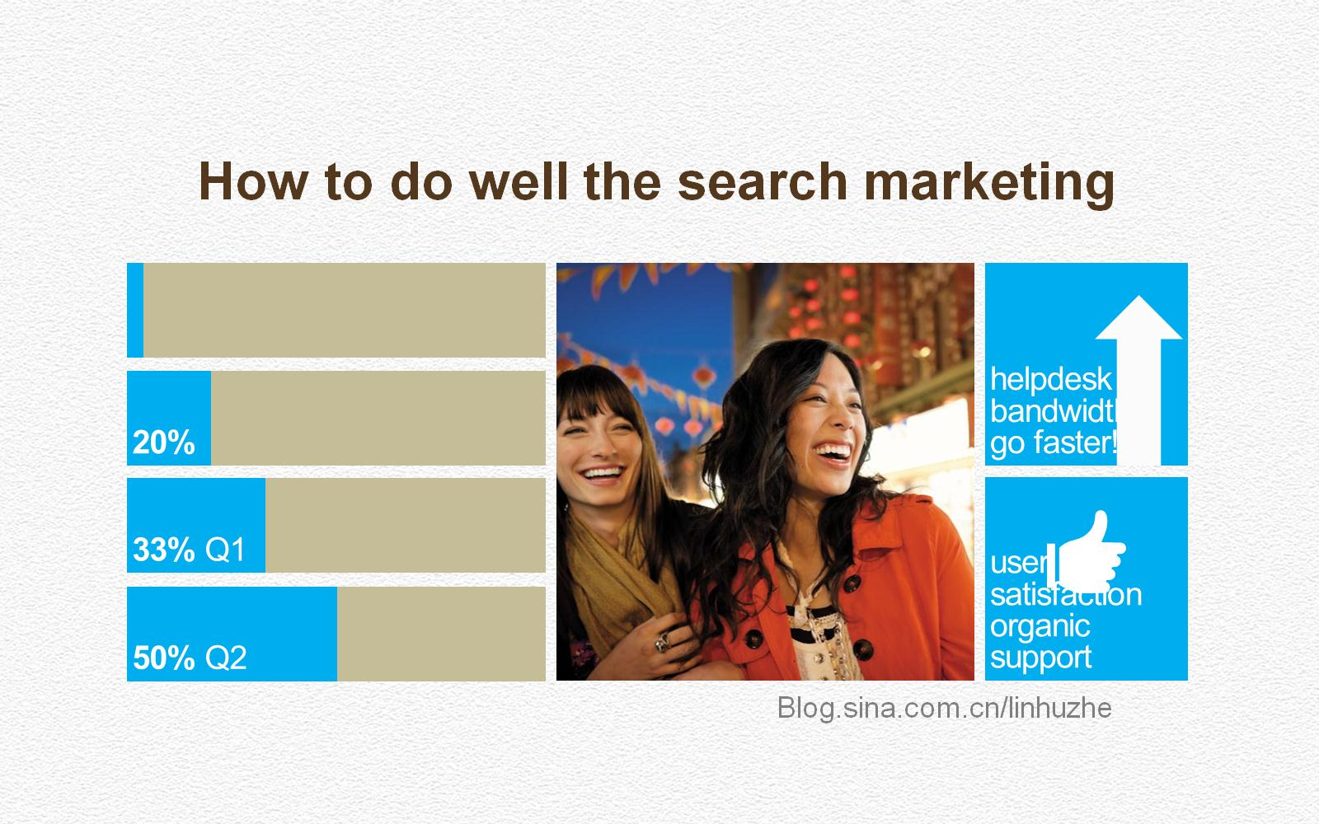
馨厢小阁PPT素材 更多好素材请访问 http://godaxue.100get.cn

Slide 2
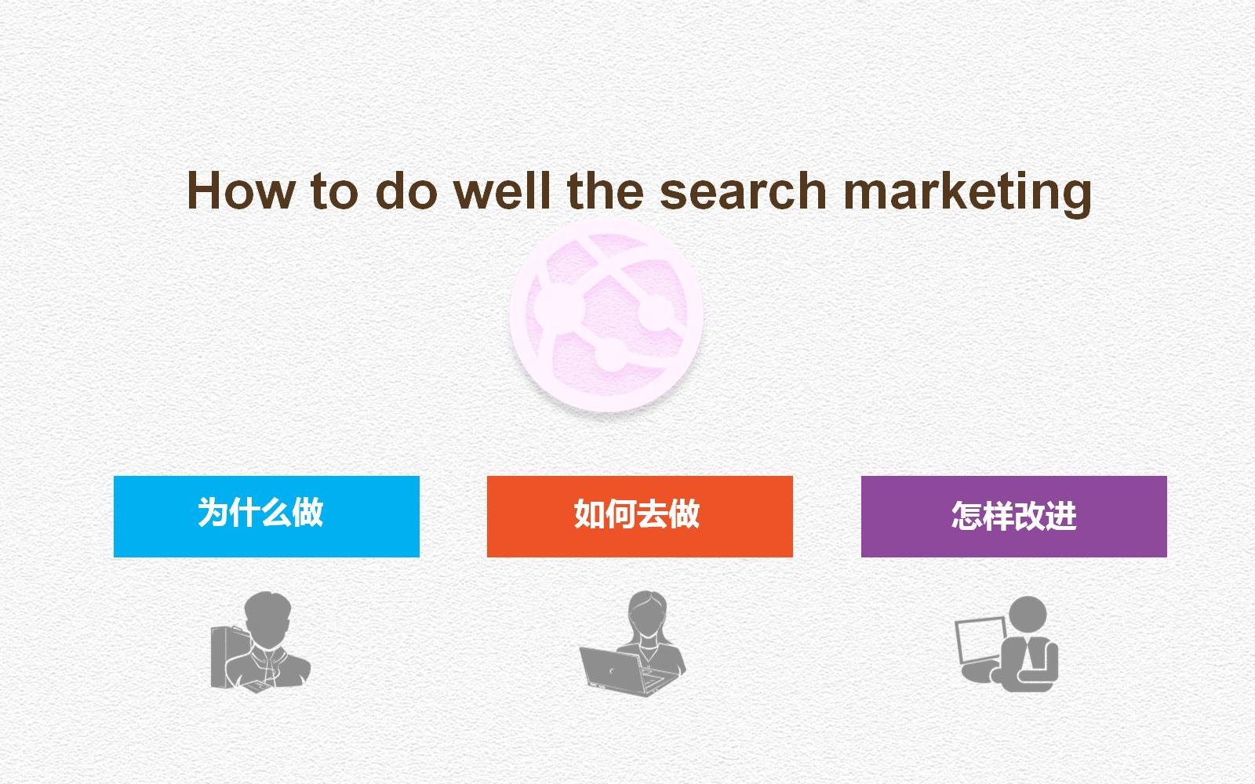
馨厢小阁PPT素材 更多好素材请访问 http://godaxue.100get.cn

Slide 3
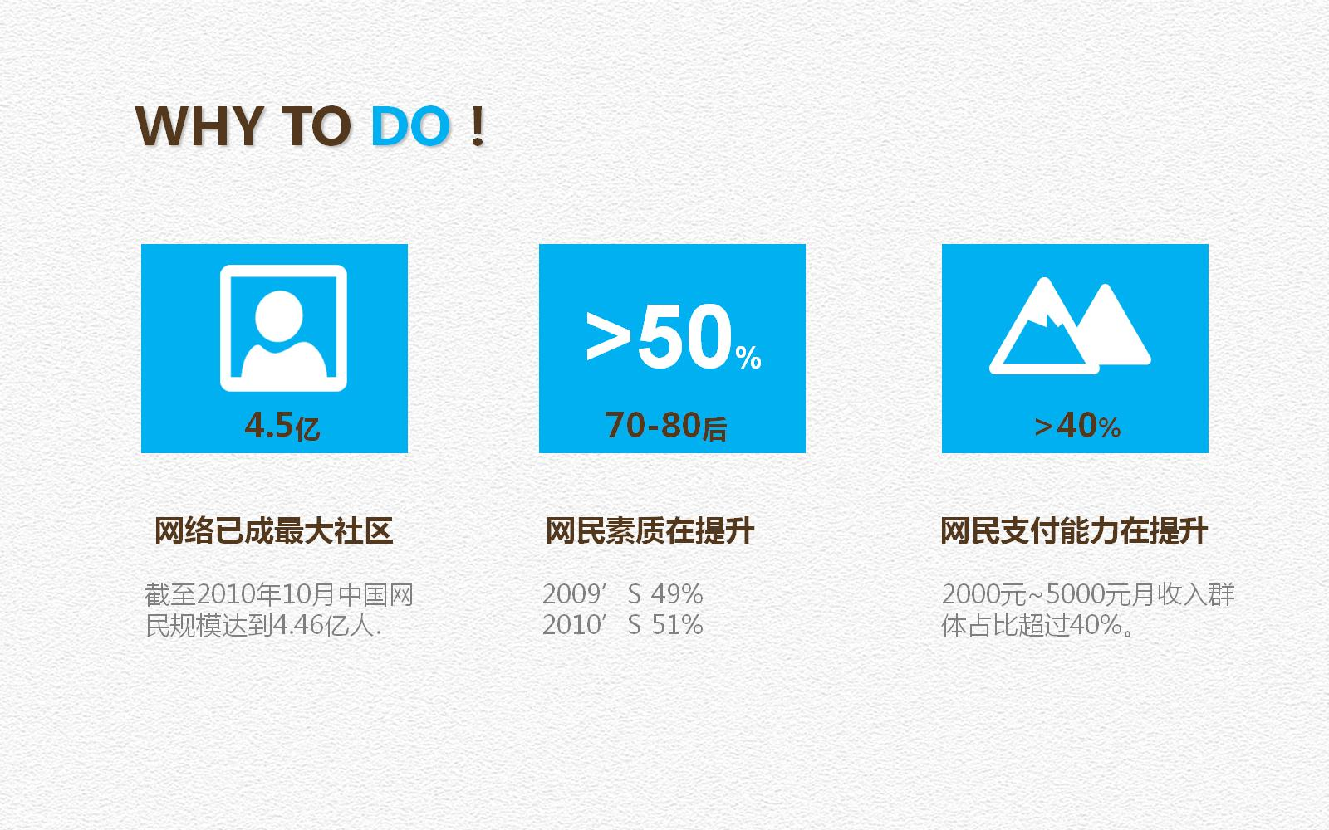
馨厢小阁PPT素材 更多好素材请访问 http://godaxue.100get.cn

Slide 4
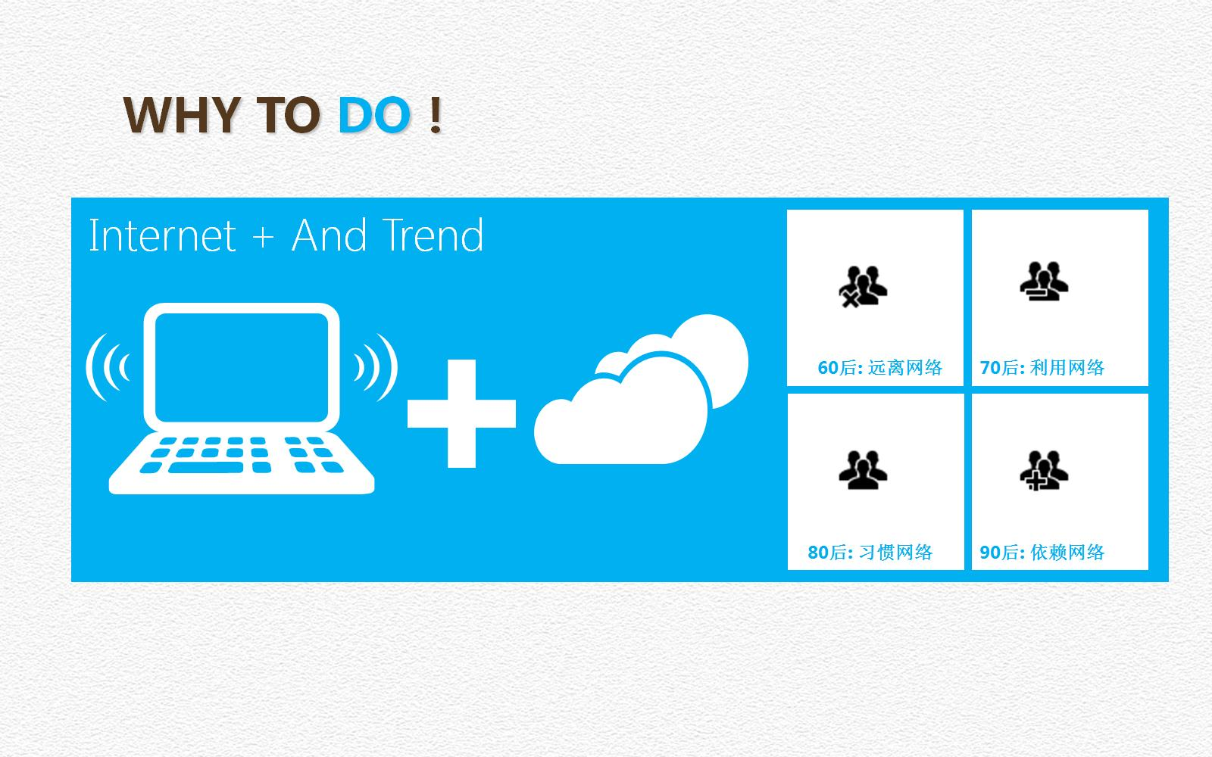
馨厢小阁PPT素材 更多好素材请访问 http://godaxue.100get.cn

Slide 5
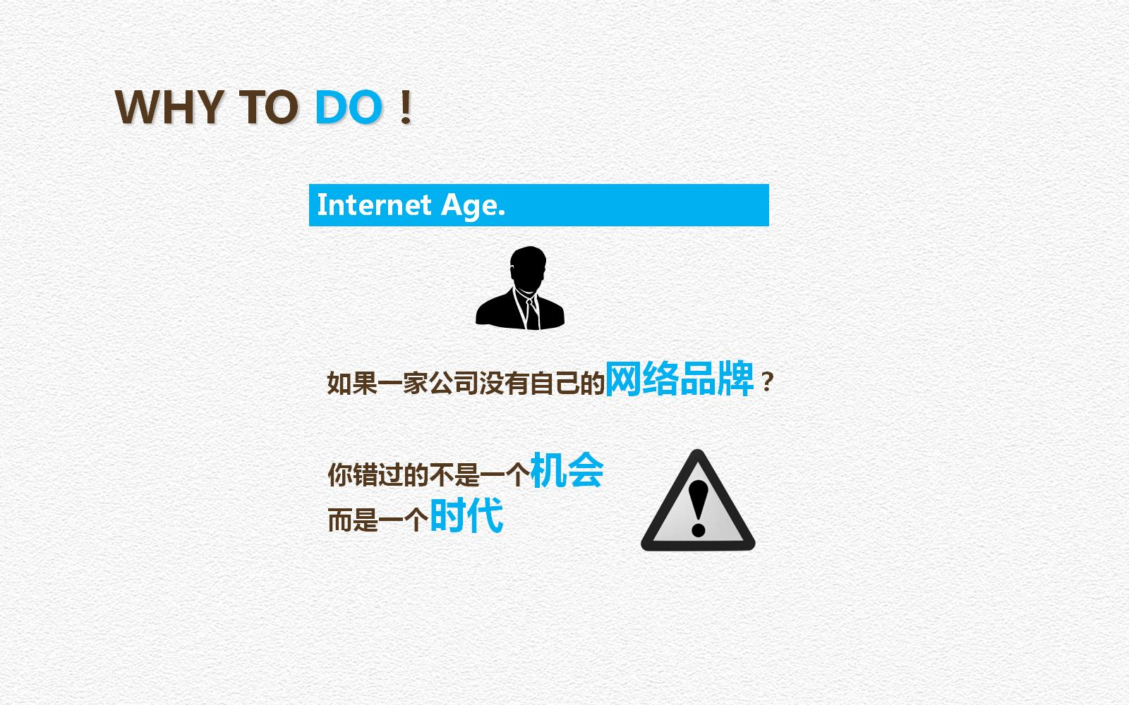
馨厢小阁PPT素材 更多好素材请访问 http://godaxue.100get.cn

Slide 6
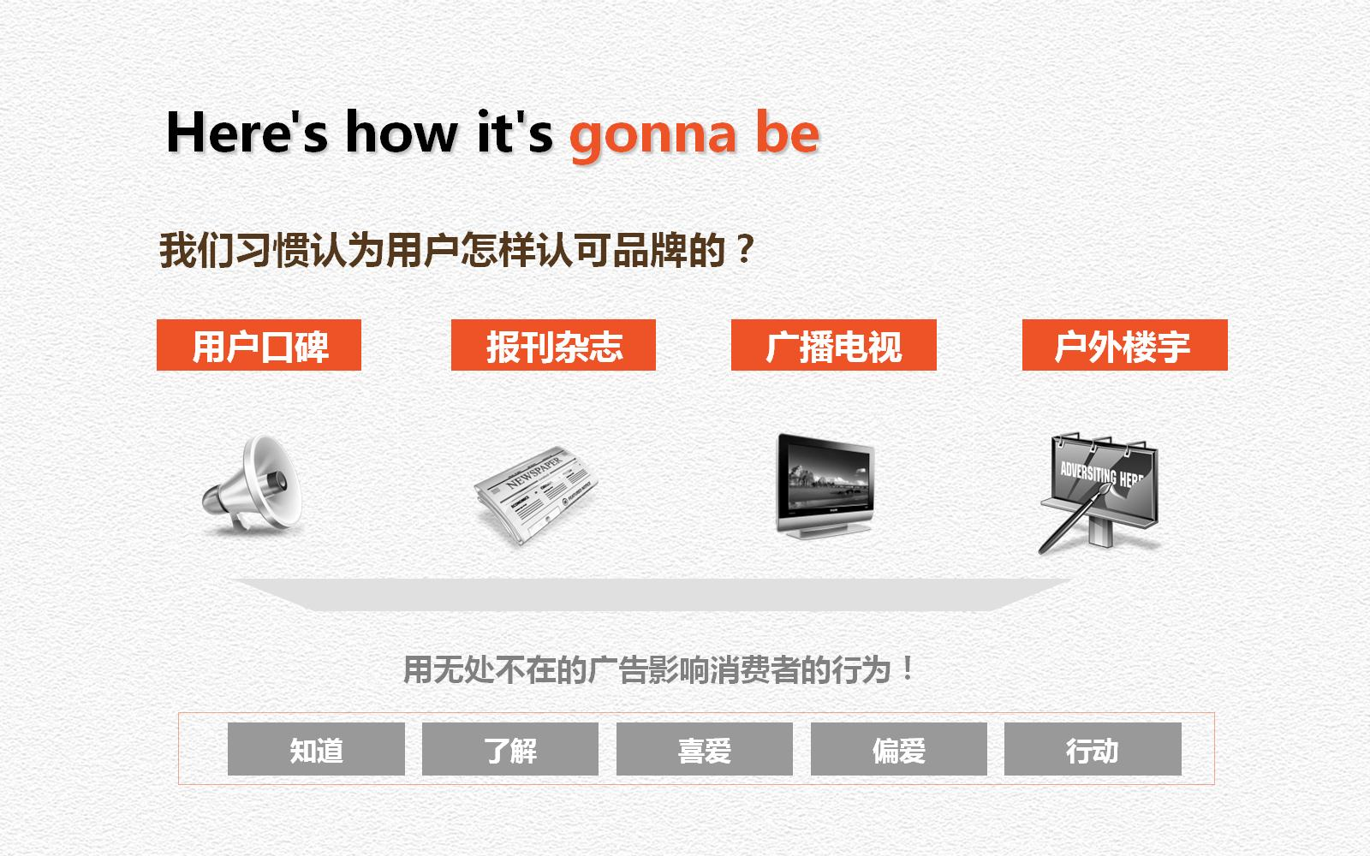
馨厢小阁PPT素材 更多好素材请访问 http://godaxue.100get.cn

Slide 7
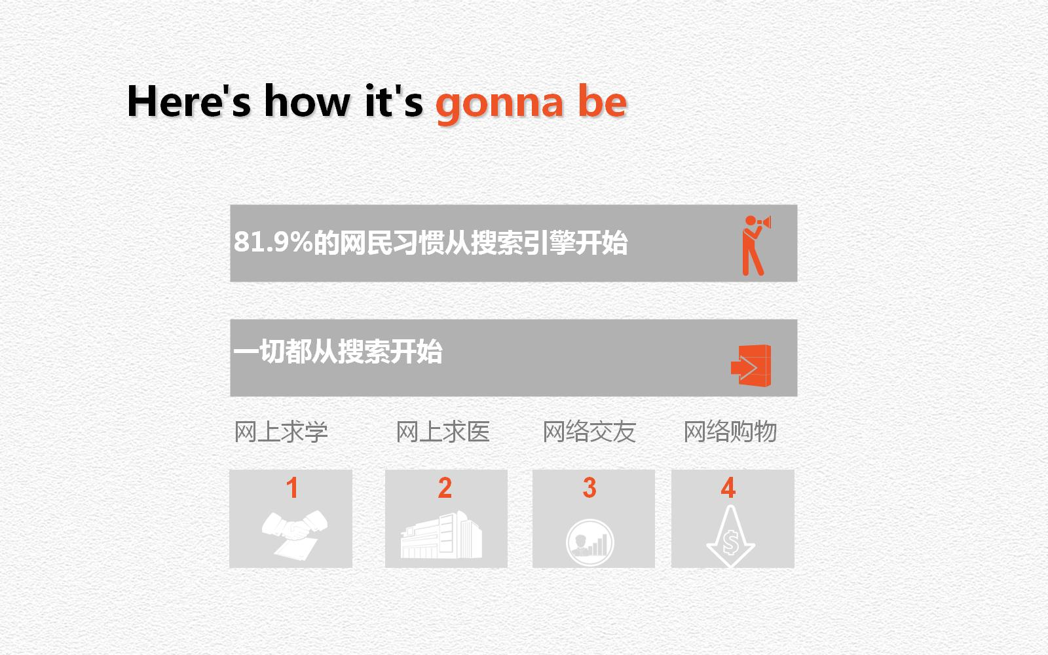
馨厢小阁PPT素材 更多好素材请访问 http://godaxue.100get.cn

Slide 8
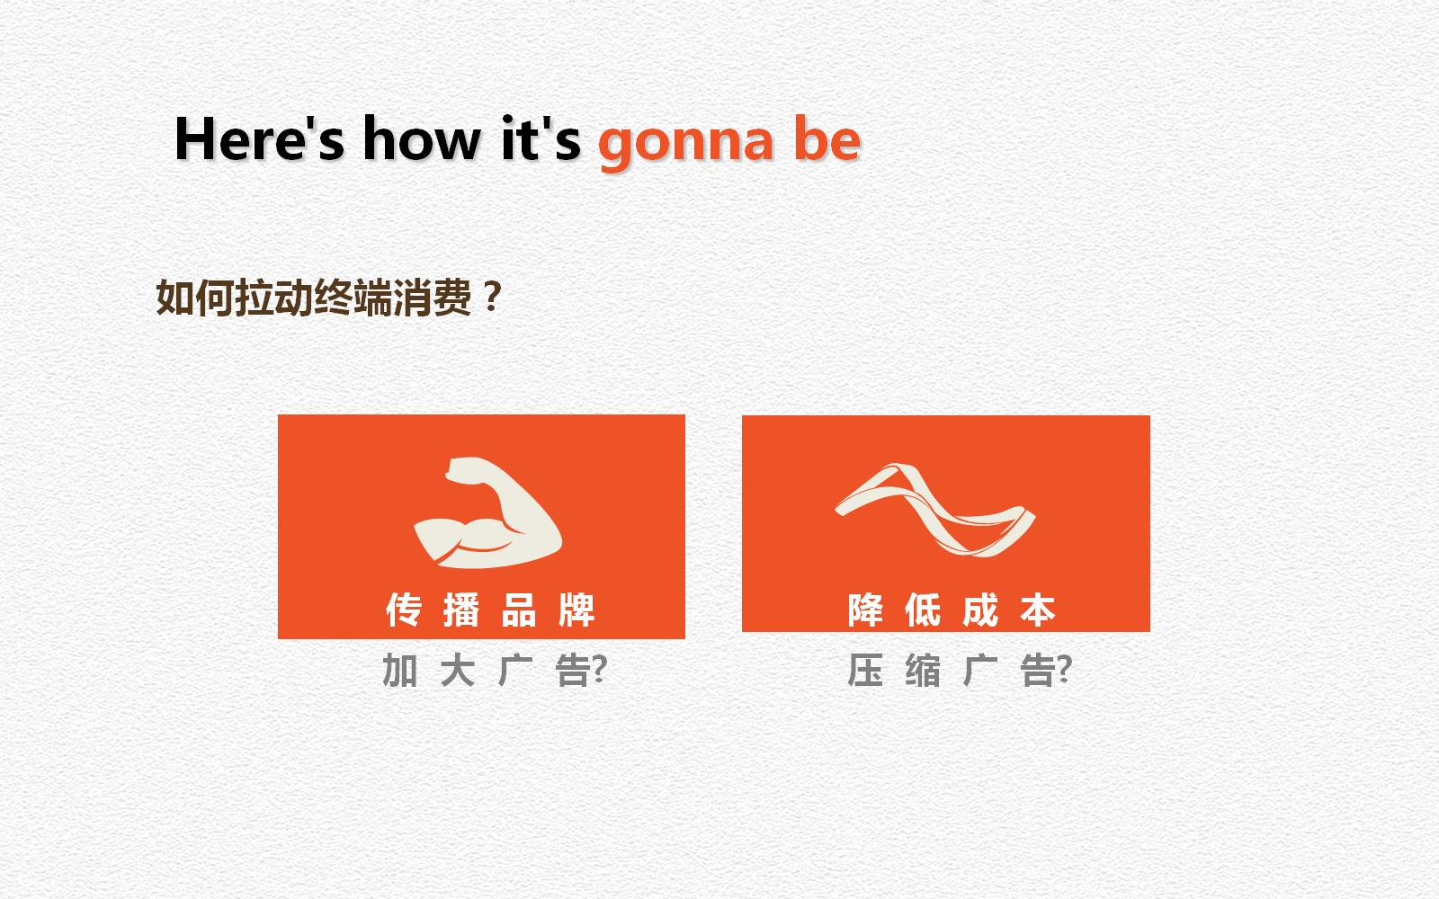
馨厢小阁PPT素材 更多好素材请访问 http://godaxue.100get.cn

Slide 9
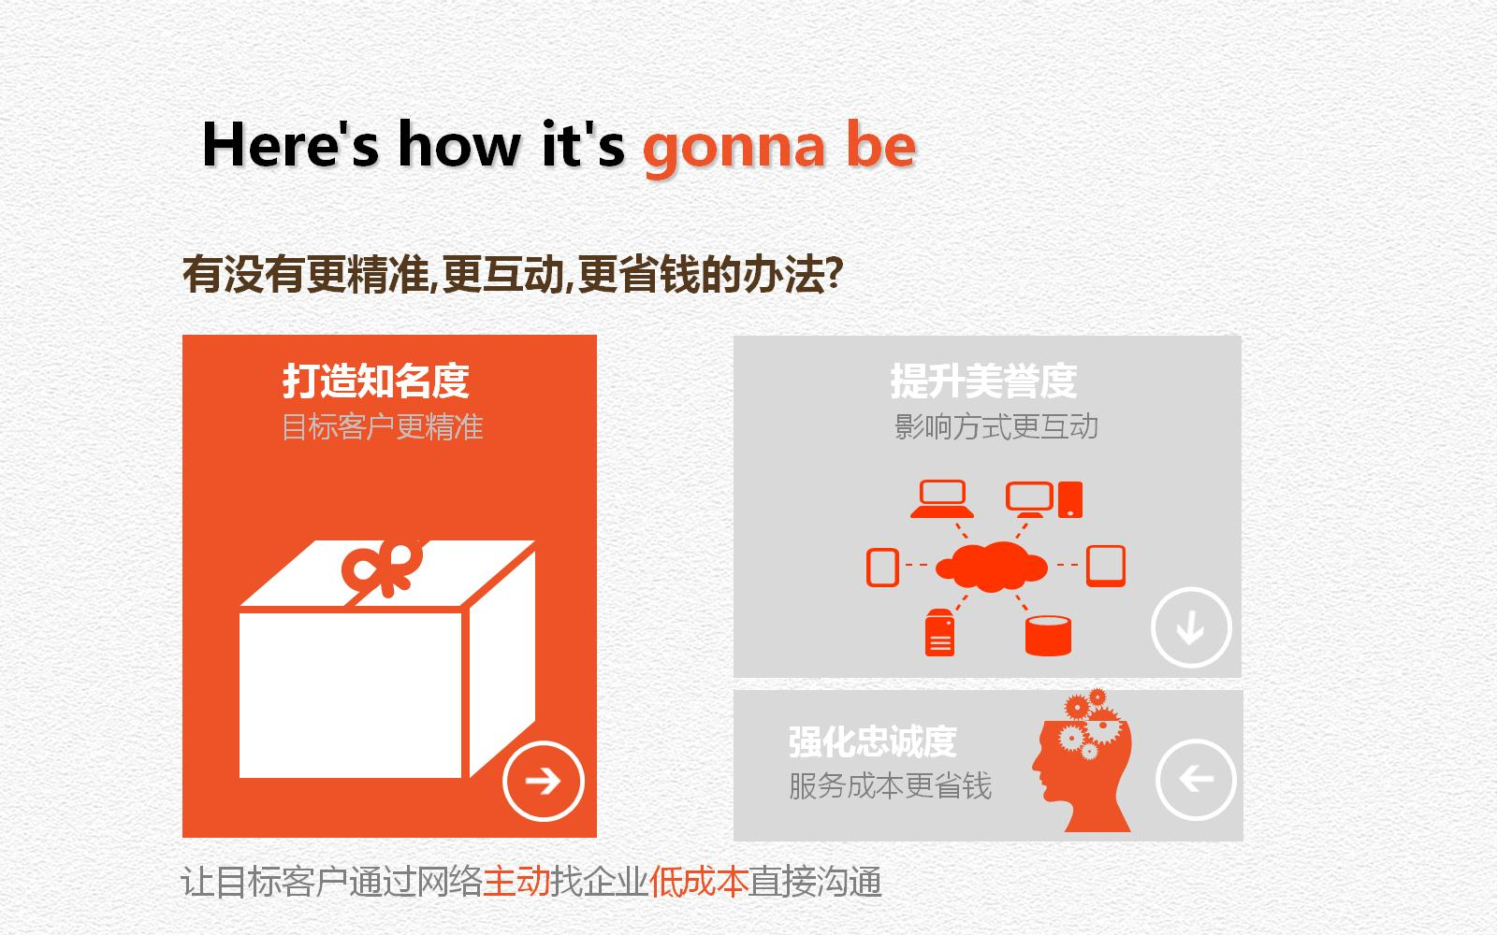
馨厢小阁PPT素材 更多好素材请访问 http://godaxue.100get.cn

Slide 10
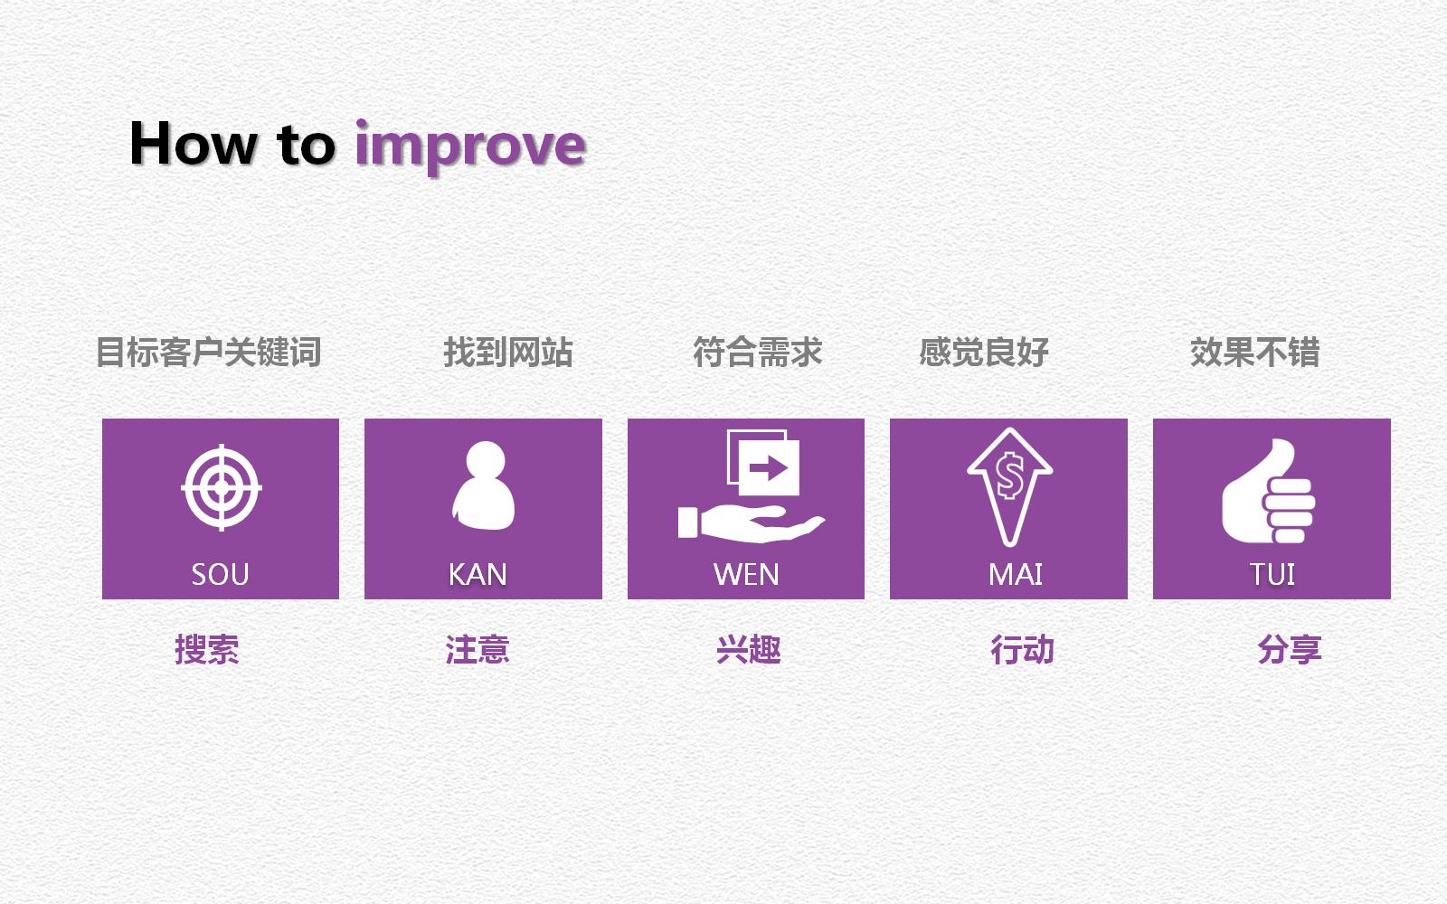
馨厢小阁PPT素材 更多好素材请访问 http://godaxue.100get.cn

Slide 11
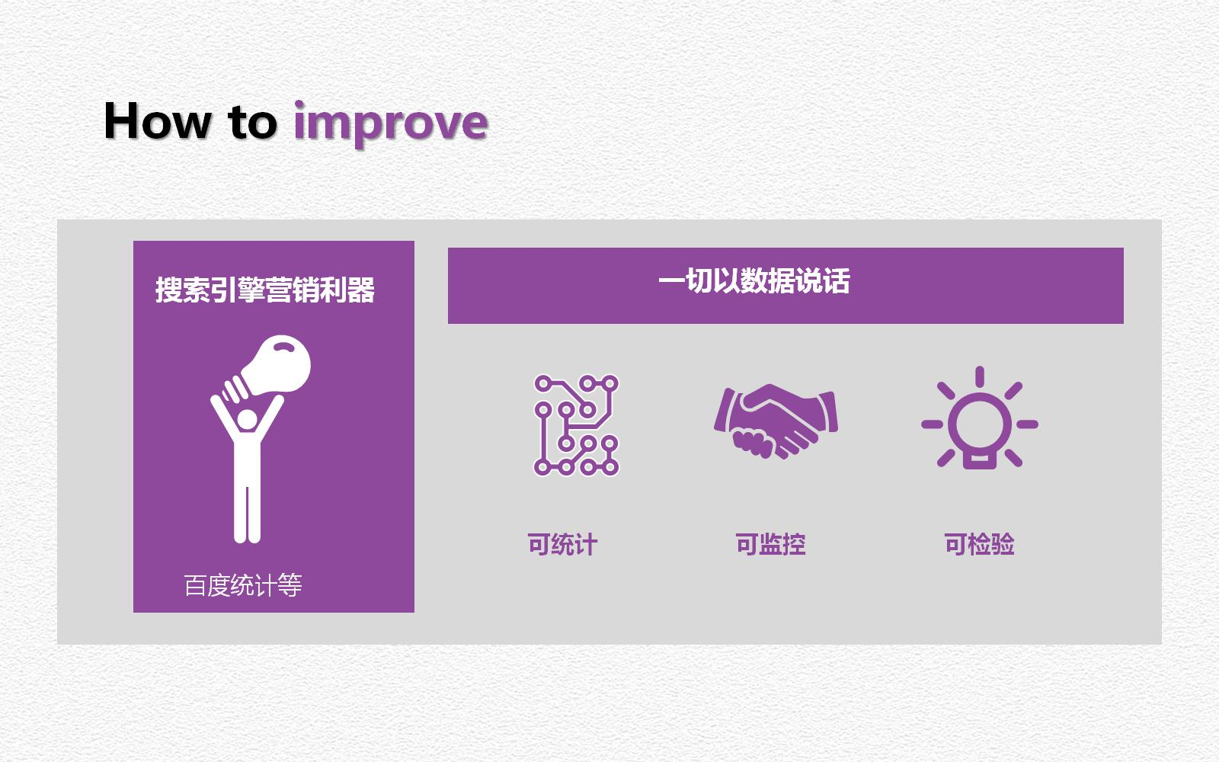
馨厢小阁PPT素材 更多好素材请访问 http://godaxue.100get.cn

Slide 12
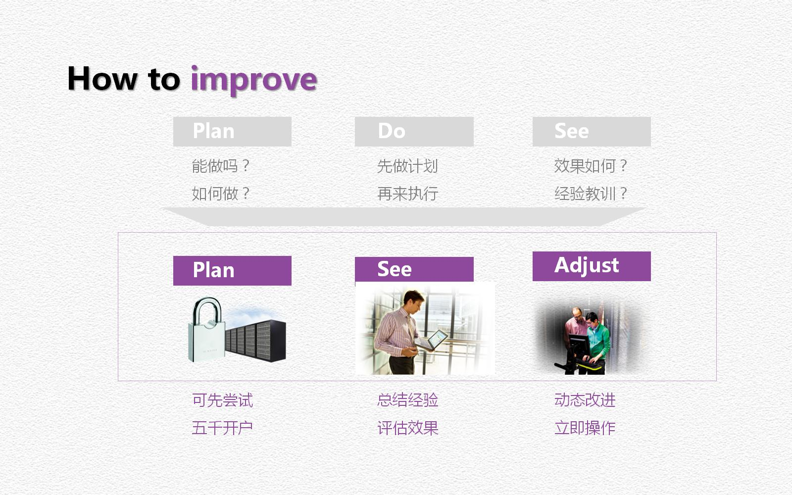
馨厢小阁PPT素材 更多好素材请访问 http://godaxue.100get.cn

Slide 13
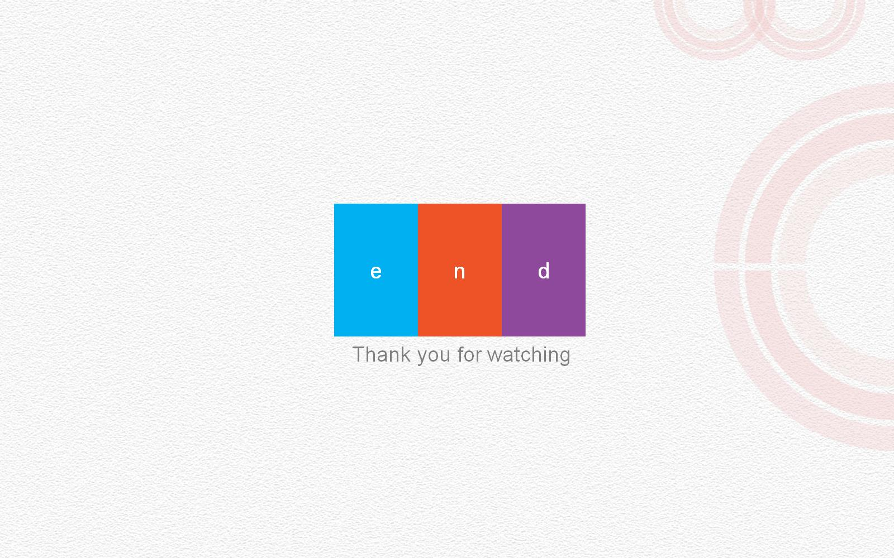
馨厢小阁PPT素材 更多好素材请访问 http://godaxue.100get.cn

Slide 14
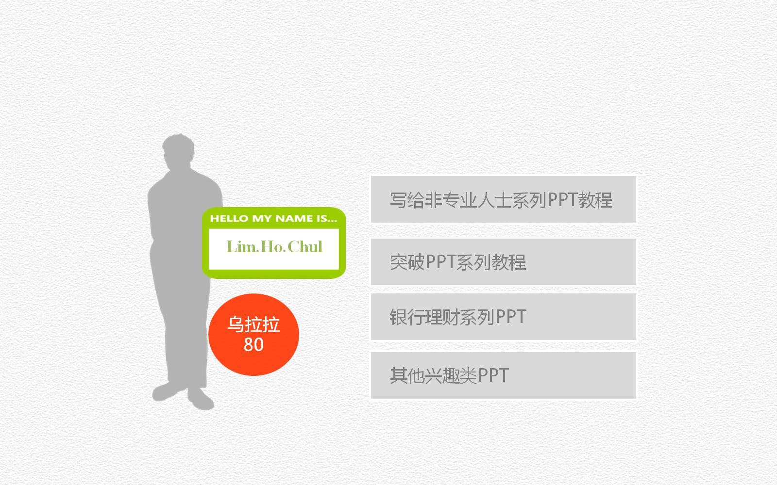
馨厢小阁PPT素材 更多好素材请访问 http://godaxue.100get.cn

